Slide 1
怎么访问寄存器？
怎么访问寄存器？用指针：
int a;
unsigned int *p = &a; // p等于“a的地址”
*p = val; // 写这个地址，就是写a
val = *p; // 读这个地址，就是读a
unsigned int *p = 0x40010800; // p等于某个寄存器的地址
*p = val; // 写这个地址，也就是写这个寄存器
Val = *p; // 读寄存器

Slide 2
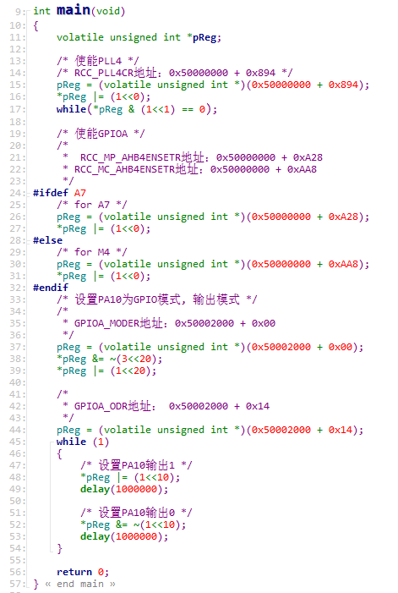
main函数
使能GPIOA、设置PA10为输出，循环PA10输出高、低电平：

Slide 3
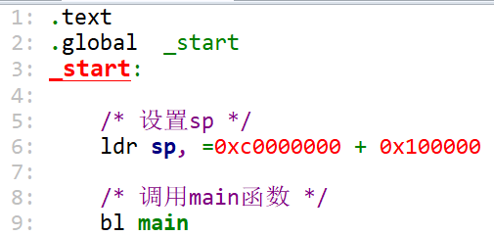
谁调用main函数：启动文件:start.S
编写start.S，
设置栈，调用main函数：

Slide 4
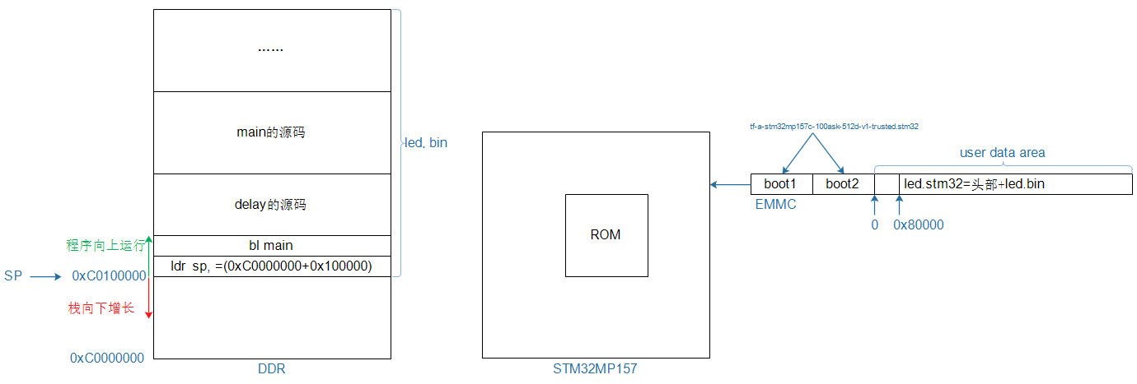
程序的布局与运行
1.ROM上的固件读取并运行boot1或boot2分区中的TFA固件
2.TFA固件初始化硬件后，再从emmc的user data area偏移0x80000处读取用户程序
3.读到哪里？读多大？0x80000处有头部，头部中含有这些信息
4.程序被读入DDR后，跳转过去运行

